Slide 1



PRE-
ACCORD
PRESCRIPTION
Nouvel outil de suivi « Pré-Accord PSLA»
Direction Prospection Prescription – 13/07/2020

Slide 2

Contexte
« PRE-ACCORD PSLA »
Rappel origine : Nos partenaires prescripteurs, principalement Bailleurs Sociaux, souhaitaient rapidement obtenir un avis favorable ou non sur la capacité financière de leurs locataires à bénéficier du Prêt Social Location Accession. Le Pôle Prescription a donc créé le KIT PSLA afin de répondre à ce besoin.
Problématique : Après plus d’un an d’utilisation nous avons constaté qu’un grand nombre de pré-accords ne se transforment pas pour plusieurs raisons :
1- Lever d’option sur long terme
2- Pas d’action de la part du partenaire lors de la levée d’option
3- Manque d’outils de suivi côté CSF
Nous avons donc décidé de remédier au point numéro 3 via la création d’un nouvel outil vous permettant de les suivre à la trace
Découvrons le ensemble….
LA REFONTE DE L’AVIS DE FAISABILITE
Direction Prospection Prescription – 13/07/2020

Slide 3

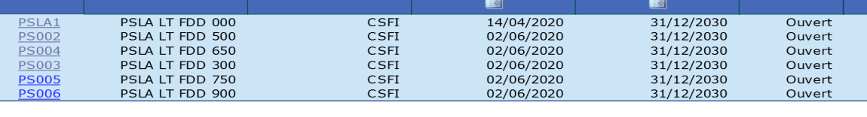

Comment constituer votre Tableau de suivi ?
Tout d’abord afin de bénéficier de ce tableau vous devez
effectuer 3 manipulations indispensables :
1
Rattachez votre contact au prescripteurs à l’origine du contact
2
Instruisez sous le bon code Barème
Bien aller jusqu’au bout de l’instruction > Bascule SURF
3
Renseignez la date de levée d’option sous GRC
« Démo Saisie Slide suivante »
Direction Prospection Prescription – 13/07/2020

Slide 4
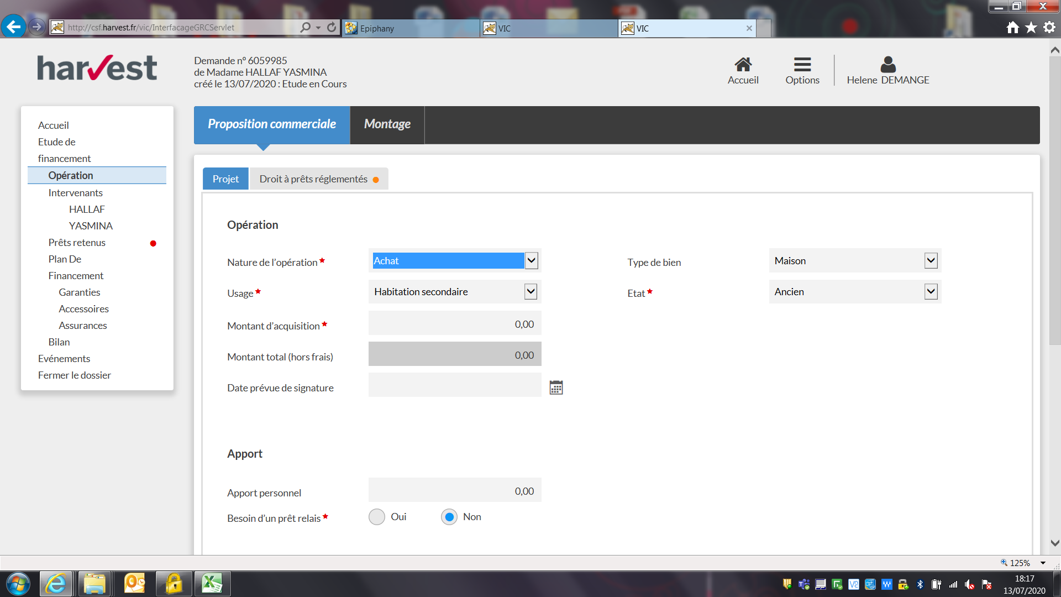
Comment constituer votre Tableau de suivi ?
Tout d’abord afin de bénéficier de ce tableau vous devez
effectuer 3 manipulations indispensables :
1
Rattachez votre contact au prescripteurs à l’origine du contact
2
Instruisez sous le bon code Barème
Le barème CSFI > « FDD 000 PSLA LT » (sans PTZ DE L’ETAT)
OU
Le barème CSFZ > « FDD 000 PSLA TZ » (avec PTZ DE L’ETAT)
Insérer la date de levée d’option dans la case de date de signature afin que de recevoir les alertes 6 mois avant la date de levée d’option.
Bien aller jusqu’au bout de l’instruction > Bascule SURF
3
Renseignez la date de levée d’option sous GRC
PRINT ECRAN EM
Direction Prospection Prescription – 13/07/2020

Slide 5
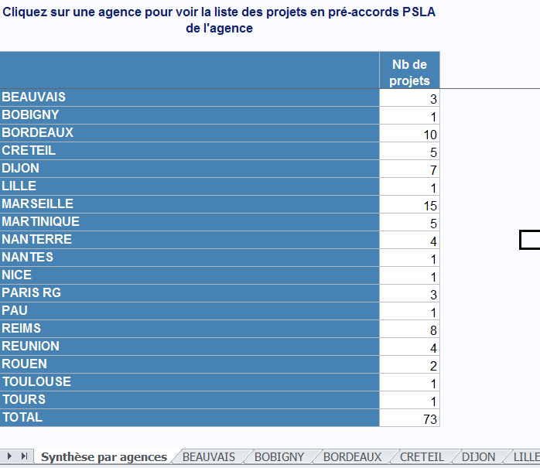
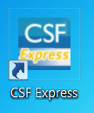
Comment accéder à votre tableau de suivi ?
Egalement disponible sous CSF EXPRESS si vous le souhaitez,
il vous suffira de vous rendre dans la rubrique prévue à cet effet :
Cliquez ICI
Pour accéder à votre tableau à tout moment
Direction du Développement et de la Distribution – Juin 2018
Direction Prospection Prescription – 13/07/2020

Slide 6




Découvrez le petit + de cet outil
Le petit +
Vous recevrez une fois par mois une
alerte de analyse de l’information dans les cas suivants :
1/ Lorsque l’un ou plusieurs de vos acquéreurs arriveront à 6 mois de leur date de levée d’option ! Ca sera donc le moment idéal pour vous positionner et prendre rendez-vous ☺
2/ Dans les cas où la date de levée d’option n’a pas été renseignée . Ainsi vous pourrez la compléter avec le conseiller afin de vous garantir un suivi qualitatif sur l’ensemble de votre équipe et surtout un R.O.I.
3/ Lorsque le contact n’est pas rattaché au Prescripteur concerné
Pour les agences concernées,
Vous devez avoir reçu votre premier tableau le 15/07
Direction Prospection Prescription – 13/07/2020

Slide 7

Outils & contacts
Contacts utiles :
Faire valider une décision PRE-ACCORD PSLA pour avis :
AdmissionCredit@csf.asso.fr
En cas de questions process ou partenariat :
mariotti@csf.asso.fr
deandrade@csf.asso.fr
prescripteurs@csf.asso.fr
En cas de soucis d’instruction :
support.reseaux.distribution@csf.asso.fr
Direction du Développement et de la Distribution – Juin 2018
Direction Prospection Prescription – 13/07/2020

Slide 8

Belle Prescription à tous ☺
de votre attention
Direction du Développement et de la Distribution – Juin 2018
Direction Prospection Prescription – 13/07/2020

